Slide 1

Flyweight & State-Pattern
Software Design-Pattern
Department Informatik
Lasse Lüder
Florian Heuer

Slide 2
Inhaltsübersicht
State-Pattern
Flyweight-Pattern
Beziehung zw. State- & Flyweight-Pattern

Slide 3
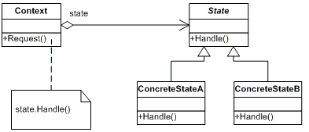
Einführung
Implementierung von FSM‘s
Anti-Pattern
Verhaltensänderung in Abhängikeit vom Objektzustand => Switch-Case mit Enums

Slide 4
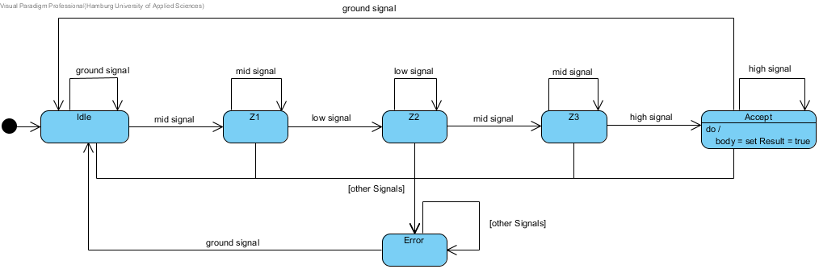
Beispiel aus SE1 Praktikum 3/4

Slide 5
Lösung (Switch-Case)

Slide 6
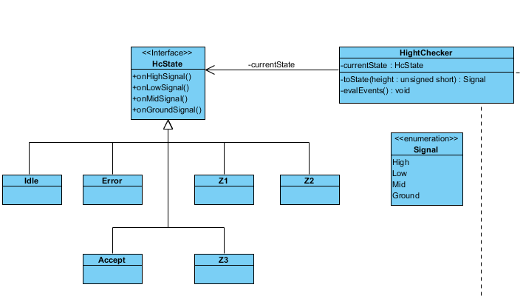
Lösung (State-Pattern)

Slide 7
Lösung (State-Pattern) C++ Code

